Slide 1
主要教学内容
基础知识
电路原理图的设计
电路板设计与制作
电路仿真

Slide 2
基础知识
主要教学内容
Altium Designer软件简介
印刷电路板的基本知识
印制电路板的设计流程
印制电路板的制作

Slide 3
基础知识
软件简介
Altium Designer是一个功能强大的通用电路板设计
软件，简称AD。发展历程如下：
1.1985年-----TANGO
2.1988年-----Protel for DOS
3.2000年-----Protel 99 se
4.2001年-----Protel DXP
5.2004年-----Protel DXP 2004
6.2006年-----Altium Designer 6.0
7.2009年-----Altium Designer Winter 09（8.3）
8.2013年-----Altium Designer Winter 14

Slide 4
基础知识
软件简介
Altium Designer主要功能:
1.电路原理图设计:SCH、SCHLIB、各种文本编辑器。
2.印刷电路板设计:PCB、PCBLIB、电路板组件管理器。
3.电路模拟仿真。
4.FPGA及逻辑器设计。
5.高级信号完整性分析。
Altium Designer主要特点:
功能强大，支持多国语言，完全兼容Protel各版本。

Slide 5
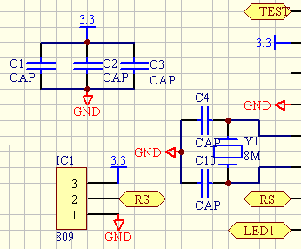
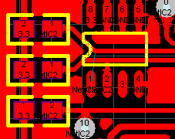

基础知识
印刷电路板的基本知识
两个概念：
什么是电路原理图（ schematic ）？
是指说明电路中各个元器件的电气连接
关系的图纸。（它不涉及元器件的具体
大小、形状，而只是关心元器件的类型、
相互之间的连接情况。）
什么是印刷电路板？
是用来安装、固定各个实际电路元器
件并利用铜箔走线实现其正确连接关
系的一块基板。

Slide 6
基础知识
印刷电路板的基本知识
印刷电路板（ Printed Circuit Board, PCB ）
作用：安装、固定支撑各个实际电路元器件并利用
铜箔走线将各种元器件联接起来形成电流通路。
分类：
1.刚性电路板和柔性电路板；
2.酚醛树脂板、环氧树脂板、聚酰亚胺、聚酯薄膜等；
3.目前常用的电路板有单层、双面、四层板、六层板等。

Slide 7
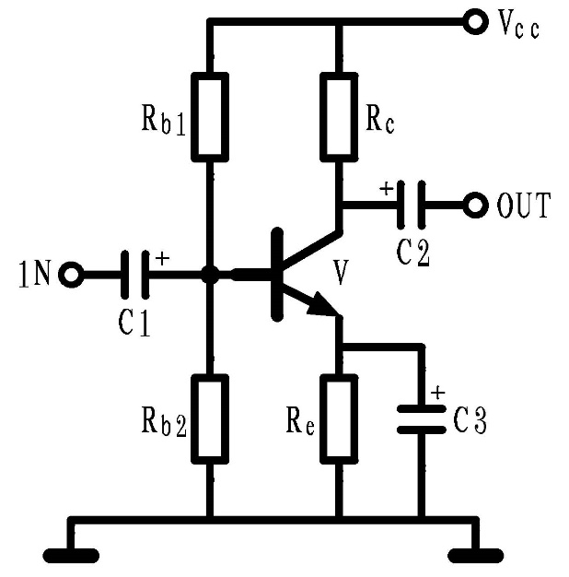
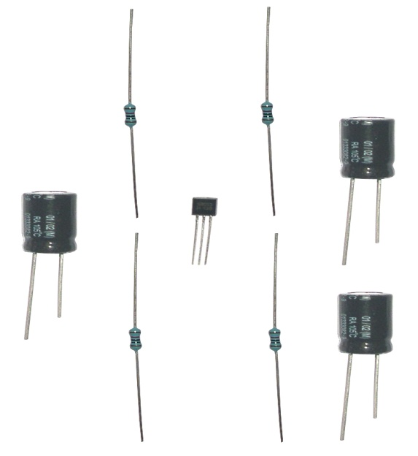
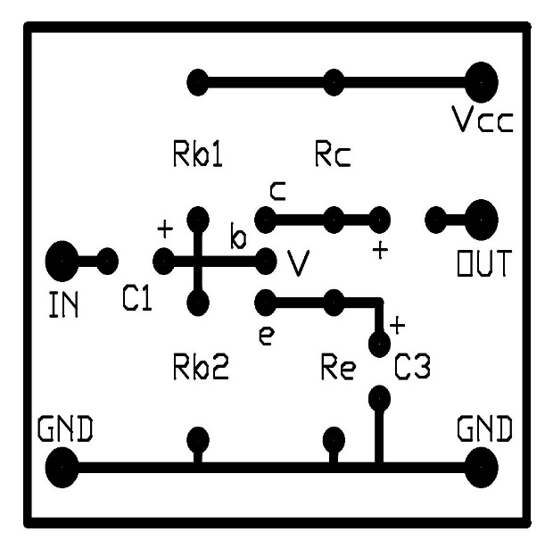
基础知识
印刷电路板的基本知识
举例说明：
原理图 元器件 印刷电路板

Slide 8
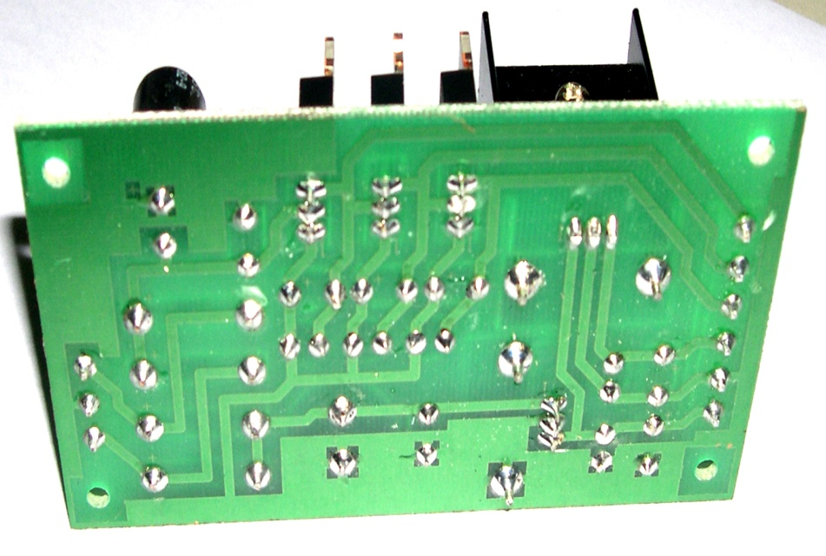
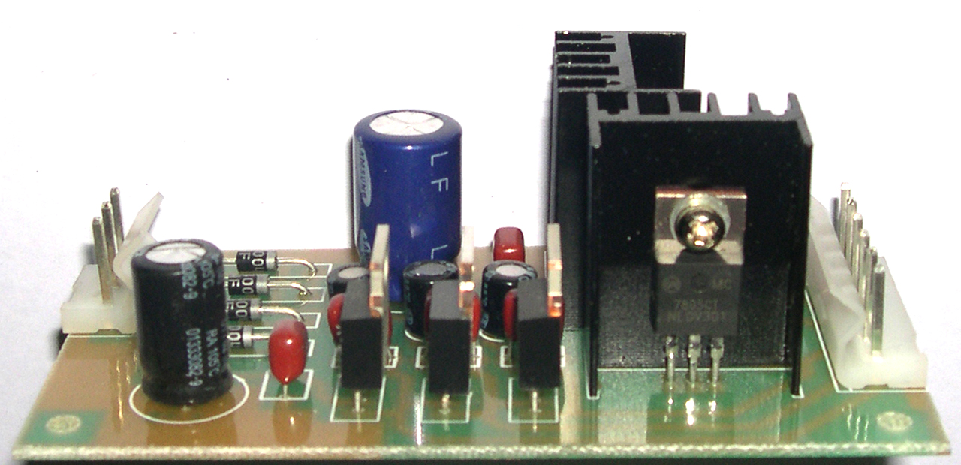
基础知识
印刷电路板的基本知识
⑴ 单面板
早期的电路板主要连接较大体积的元器件，由于制造工艺水平不够高，主要是以单面板为主。

Slide 9
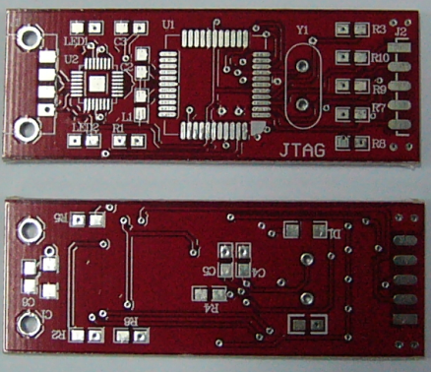
基础知识
印刷电路板的基本知识
⑵ 双面板
集成电路的出现使电路板的布局更加的复杂，因此出现了双面板，即：两面都可以走线的电路板。

Slide 10
基础知识
印刷电路板的基本知识
⑶ 多层板
多层板的特点是除了顶面、底面走线层外，板子中间还有走线层。
顶层（Top layer）
电源/接地板层
(VCC or GND)
沉孔
过孔（Via)
绝缘层
中间层（Mid Layer）VCC or GND
底层（Bottom Layer）
4层板简略图
螺丝孔,导电孔,插件孔

Slide 11
基础知识
印刷电路板的设计流程
EDA训练.PrjPcb
加
载
元
件
库
原
理
图
设
计
编
译
原
理
图
生
成
网
络
表
规
划
电
路
板
调
取
网
络
表
设
计
电
路
板
规
则
检
查
.SchDoc
.Net
.PcbDoc
.html

Slide 12
基础知识
印刷电路板的设计流程
一般而言，一个电路设计要经过以下步骤：
建立pcb设计工程文件：(.PrjPcb文件)；
2. 绘制电路原理图，对元件属性赋值: (.SchDoc文件)；
3. 编译原理图，以消息方式显示错误；
4. 生成网络表 (.NET文件，系统自动生成）；
5. 生成PCB板图，绘制板框：(.PcbDoc文件)；
6. 调入网络表，完成元件位置布置，设置布线规则，完成全部布线；
7. 电路板规则检查 (.html文件，系统自动生成）。

Slide 13

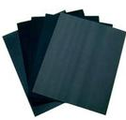


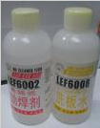


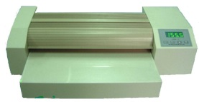

基础知识
印刷电路板的制作
实验室手工制作电路板的过程
电路设计
打印图纸
转印图纸
修补线条
腐蚀铜箔
去除碳膜
涂助焊剂
打孔
清洗

Slide 14
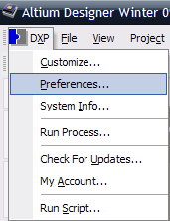
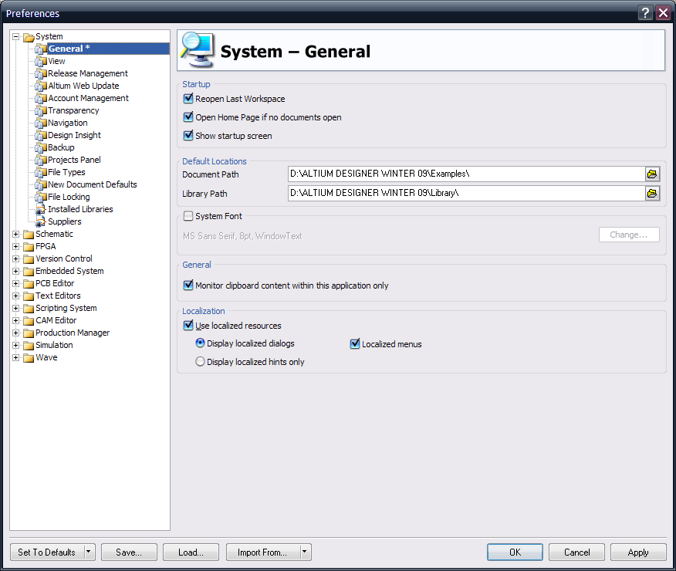
基础知识
软件的汉化
重启后生效！

Slide 15
电路原理图设计
主要教学内容
原理图的设计流程
常用原理图库调用
生成网络表的方法

Slide 16
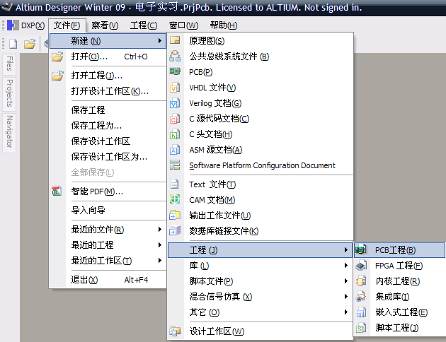
电路原理图设计
原理图设计流程
⑴ 在E盘下建立以自己的学号命名的文件夹里，
新建一个PCB项目工程。并保存，名字改为“电子实习”。

Slide 17
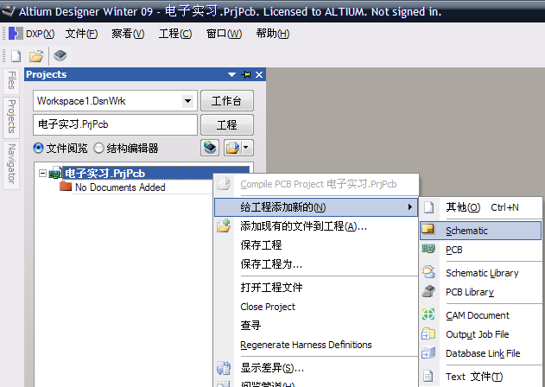
电路原理图设计
设计流程
⑵ 右键点击“电子实习.PrjPcb”,为工程添加原理图文件，
并保存，名字为“练习1”。其它文件名为练习2、3等。

Slide 18
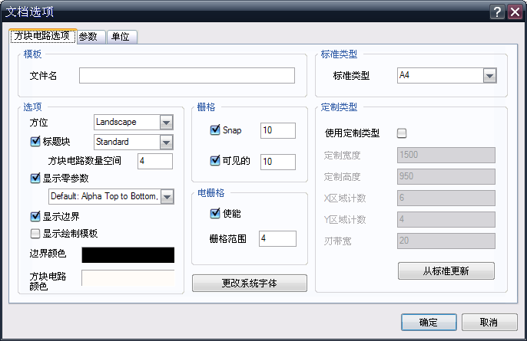
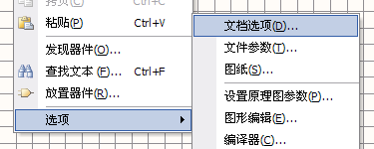
电路原理图设计
设计流程
⑶ 设置文档选项：在图纸上点击鼠标右键。

Slide 19
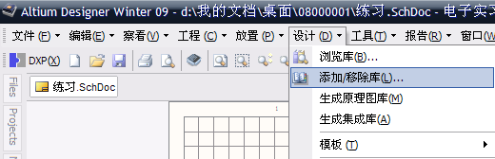
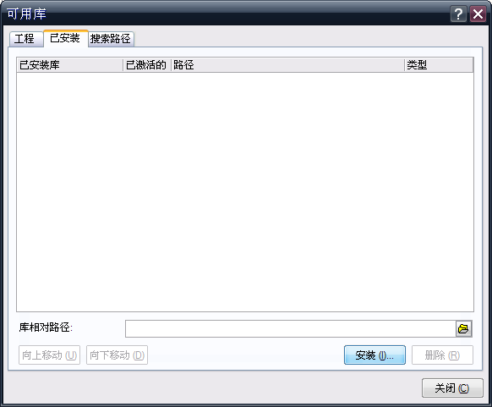
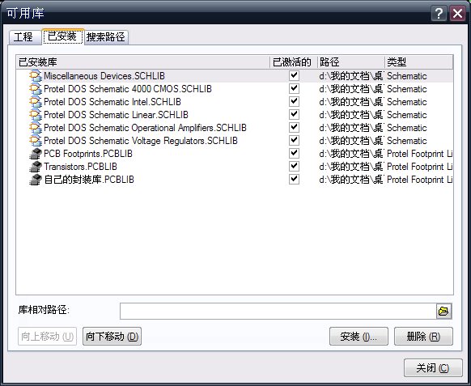
电路原理图设计
设计流程
⑷ 安装所有元件库，包括原理图符库和元件封装库。

Slide 20
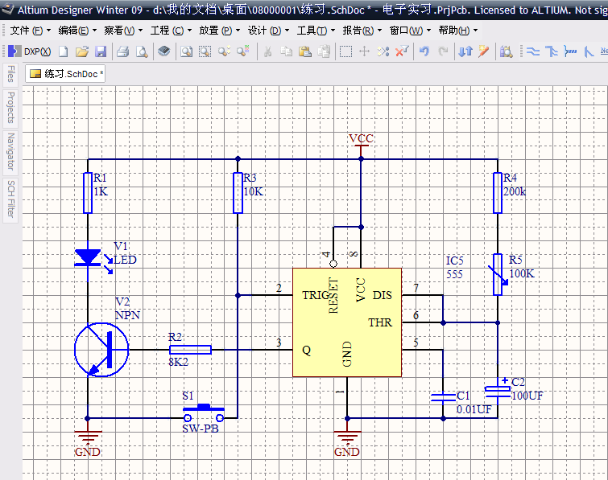
电路原理图设计
设计流程
⑸添加图中所有元件，依据原理图进行元器件间的电气联接。
画导线
快捷:PW
注意：要捕捉到
元件的电气节点
才能画正确的线

Slide 21
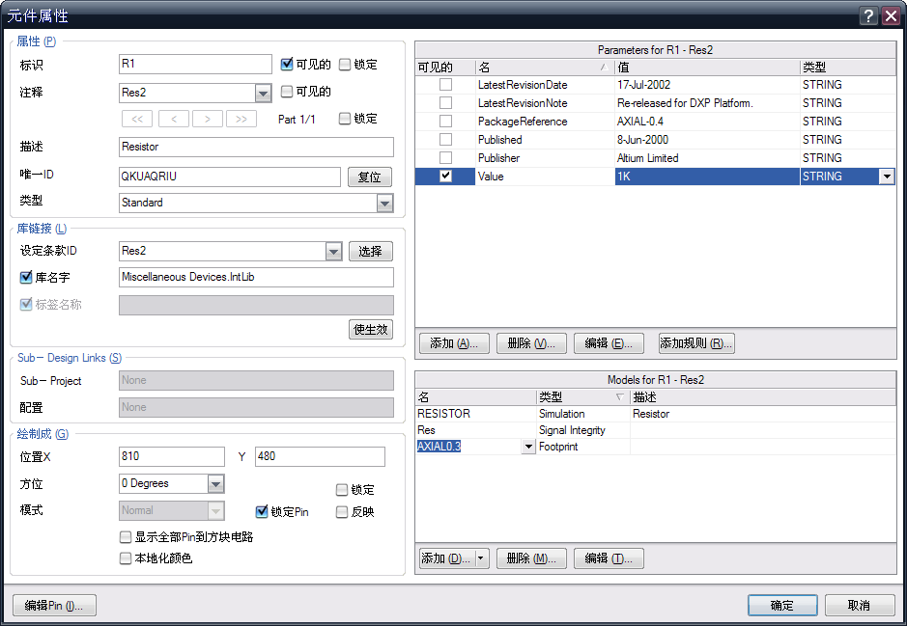
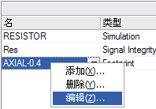
电路原理图设计
设计流程
⑹双击元件编辑修改其属性：标识、参数、封装等。
鼠标右键

Slide 22
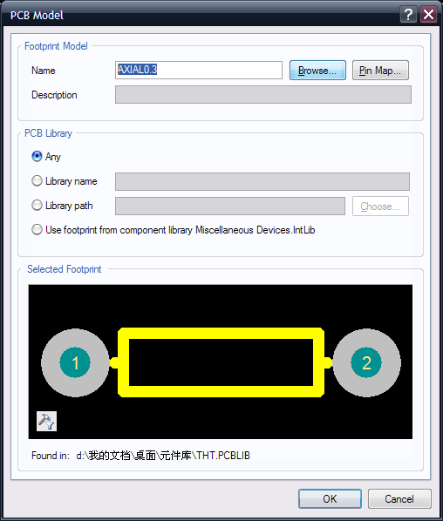
电路原理图设计
设计流程

Slide 23

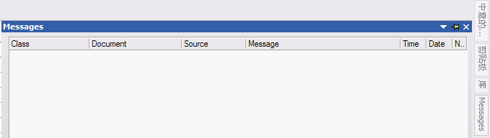
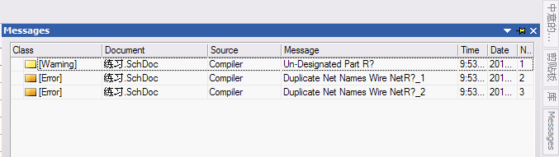
电路原理图设计
设计流程
⑺ 编译（规则检查）：没错误，则Messages为空白。
下图为出错和有警告的Messages 。要把错误修改好。

Slide 24
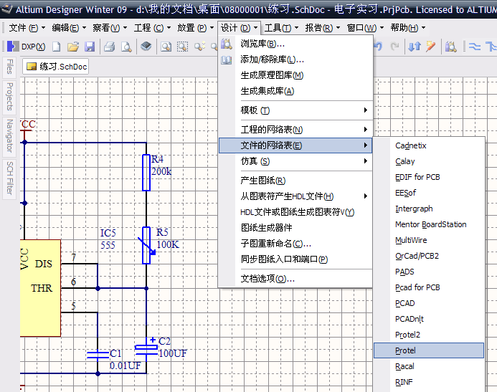
电路原理图设计
设计流程
⑻生成网络表文件（练习1.NET)

Slide 25
电路原理图设计
常用元件库
⑴ Miscellaneous Devices.SCHLIB:
包含常用的电阻、电容、二极管、三极管、接插件（端口）、MOS管等的符号；
⑵ Protel DOS Schematic 4000 CMOS.SCHLIB
Protel DOS Schematic Intel.SCHLIB
Protel DOS Schematic Linear.SCHLIB
Protel DOS Schematic Operational Amplifiers.SCHLIB
Protel DOS Schematic Voltage Regulators.SCHLIB
※如标准库里没有,要自定义其图符及封装。

Slide 26
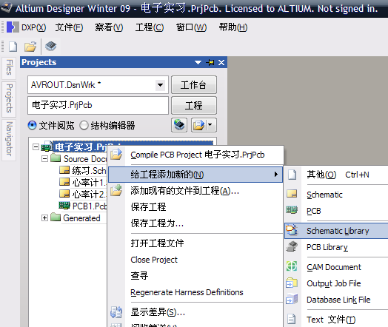
电路原理图设计
数码管画法
⑴在工程中新建一个Schematic Library文件，并打开。

Slide 27
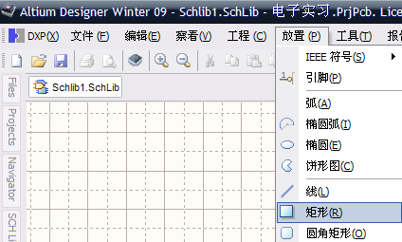
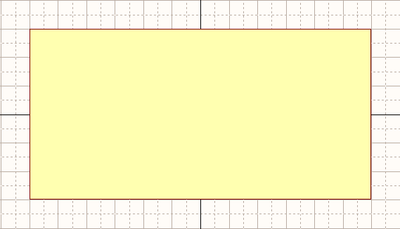
电路原理图设计
数码管画法
⑵放置一个大小合适的矩形。

Slide 28
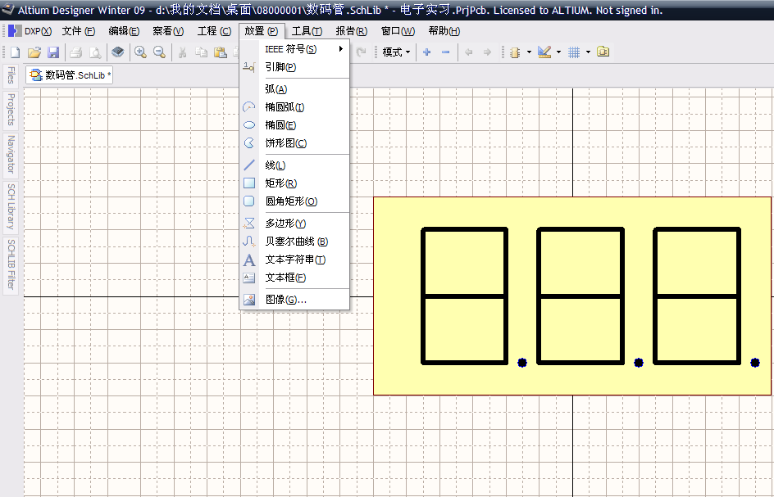
电路原理图设计
数码管画法
⑶用画直线和椭圆的命令绘制“8.8.8.”。

Slide 29

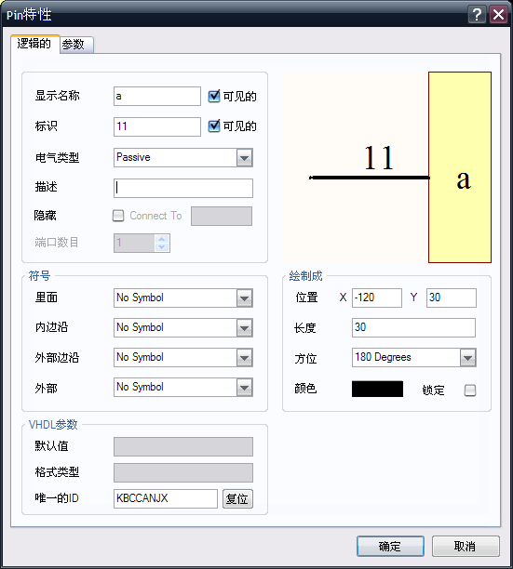
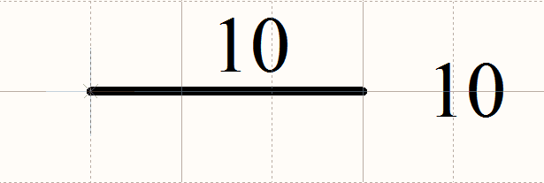
电路原理图设计
数码管画法
⑷放置10个元件管脚：管脚上的十字叉朝外。
十字叉
双击每个管脚，
修改其名称和编号。

Slide 30
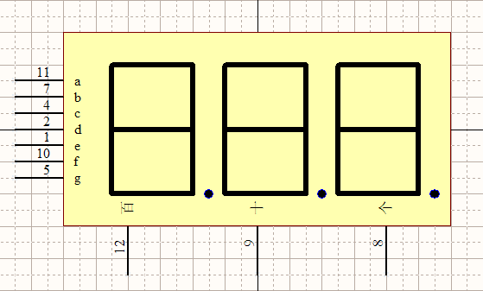
电路原理图设计
数码管画法
绘制完成的数码管：

Slide 31
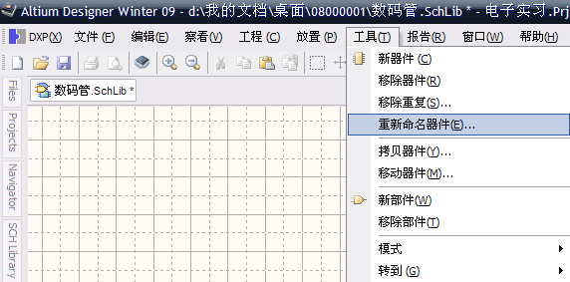
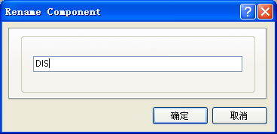
电路原理图设计
数码管画法
⑸修改元件名称。
把绘制完成的数码管
文件安装到库中，可
以正常使用该元件。

Slide 32
电路原理图设计
常用快捷操作
※快捷键要在输入法是英文的状态下才起作用。
Ctrl+C: 复制 Ctrl+X: 剪切 Ctrl+V: 粘贴
Ctrl+R:复制多个 Ctrl+D:复制一个（先选中元件）
SA：选中所有的元件
XA: 释放被选中所有的元件
鼠标左键点中某元件＋X：元件方向水平切换
鼠标左键点中某元件＋Y：元件方向垂直切换
点中元件＋TAB键：打开元件属性编辑器
鼠标左键点中某元件＋空格：元器件旋转
PP：放置元器件

Slide 33
电路原理图设计
常用元件说明
练习2——传感器、放大、负电源
名称
封装(footprint)
SCHLIB名称
直插电阻: AXIAL0.3 RES2
无极性电容: RAD0.1 CAP
LM741: DIP8 LM741
CD4049： DIP16 4049
普通二极管: DIODE0.4 DIODE
单列直插接口：SIP2、SIP1等 CON2、CON1等
电解电容： RB.1/.2 ELECTRO1
发光二极管： LED LED (自定义)
传感器： SEN OPTOISO1 (自定义)

Slide 34
电路原理图设计
常用元件说明
练习3——单片机部分
名称
封装(footprint)
SCHLIB名称
直插电阻: AXIAL0.3 RES2
无极性电容: RAD0.1 CAP
单片机: DIP40 8051
单列直插接口：SIP3 CON3
三极管： TO92C NPN、PNP
拨动开关： SIP3 SW SPDT
电解电容: RB.1/.2 ELECTRO1
发光二极管： LED LED （自定义）
数码管： DIS DIS（自定义）
按钮开关： SW SW-PB （自定义）
晶振： CRYSTAL CRYSTAL （自定义）

Slide 35
电路原理图设计
常用元件说明
练习3——计数、显示、门控
名称
封装(footprint)
SCHLIB名称
无极性电容: RAD0.1 CAP
IC6: DIP16 4553
IC7： DIP16 4543
IC5： DIP8 555
单列直插接口：SIP2、SIP3等 CON1、CON2等
三极管： TO92C NPN、PNP
电位器： VR5 POT2
电解电容: RB.1/.2 ELECTRO1
发光二极管： LED LED（自定义）
数码管： DIS DIS（自定义）
按钮开关： SW SW-PB（自定义）

Slide 36
电路原理图设计
常用元件说明
电容：10pF～10uF, 常用封装：0603,0805,1005.
电阻：几欧～数百K，常用封装： 0603,0805,1005.
集成电路：SO4～SO20,依据IC手册选用.
三极管：SOT-23,SOT-89.
选用贴片集成电路时一定要仔细查阅该器件手册.确保选用的封装符合所用元件的尺寸要求.

Slide 37
电路板设计
主要教学内容
PCB绘图的基础知识
电路板的设计流程
元件放置和走线的原则

Slide 38
电路板设计
基础知识
⑴ Altium Designer的绘图单位：
Altium Designer提供了两种绘图尺寸的单位：英制（imperial)和公制（Metric)。
1000mil=25.4mm=1英寸。
电阻、电容、集成电路等绝大多数器件的管脚间距是以英制单位定义的。
例如：电阻AXIAL0.3表示管脚间距300mil=7.62mm;
电容RAD0.2间距＝200mil＝5.08mm；
直插IC相邻管脚间距＝100mil=2.54mm。
※单位切换：“Q”。

Slide 39
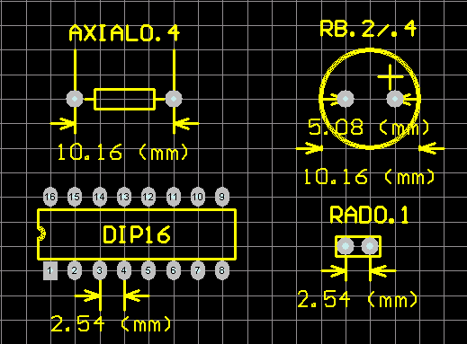
电路板设计
基础知识
元件封装的尺寸介绍

Slide 40
电路板设计
基础知识
⑵ 电路板中常用各个层的含义：
Toplayer:顶层走线层（默认红色）；
Bottomlayer:底层走线层（默认蓝色）；
TopOverlayer:顶层丝印层，用于字符的丝网露印 （默认黄色）；
BottomOverlayer:(可选）底层丝印层；
KeepOutlayer:禁止层，用于定义PCB板框；
Multilayer:穿透层（焊盘镀锡层）；
MechanicalLayer1~4:机械层，用于尺寸标注等。

Slide 41
电路板设计
基础知识
⑶ 常用元件所在的封装库名称
1）PCB Footprints.PCBLIB:大多数常见元件的封装库，如贴片电阻、直插电阻、电容、二、三极管，DIP直插集成电路等，电位器等；
2）Transistors.PCBLIB:晶体管封装库；
3）各个厂家基本上都有自己的元件库；
4）建议把常用的元件封装整理成单独的库文件。

Slide 42
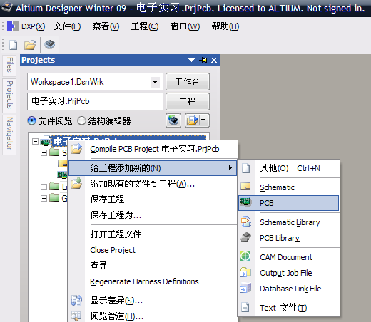
电路板设计
电路板设计流程
⑴建立PCB文件并保存，名字改成“练习1”。

Slide 43
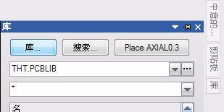
电路板设计
电路板设计流程
⑵安装标准PCB封装库和自定义元件封装库。
点击“库”，安装
标准封装库下的
PCB Footprints和
Transistors两个
标准库和自己画
的几个元件.
如右图：

Slide 44
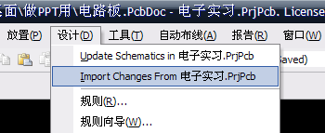
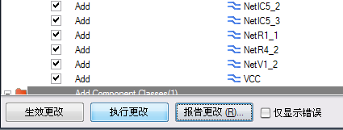
电路板设计
电路板设计流程
⑶加载网络表，如果有错返回原理图修改。
点击，元件被调出，如下图：

Slide 45
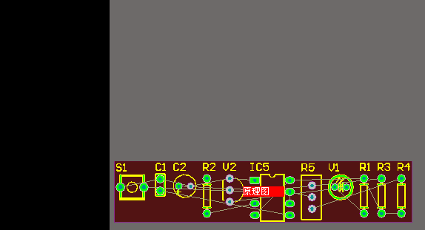
电路板设计
电路板设计流程
元件被调出后，元件之间由飞线连接。
飞线代表元件的连接关系，并不存在PCB中。

Slide 46
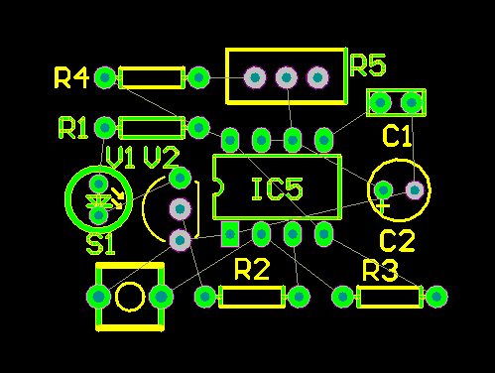
电路板设计
电路板设计流程
⑷按照一定的原则排列元件。
元件被调出后，元件之间由飞线连接。
飞线代表元件的连接关系，并不存在PCB中。

Slide 47


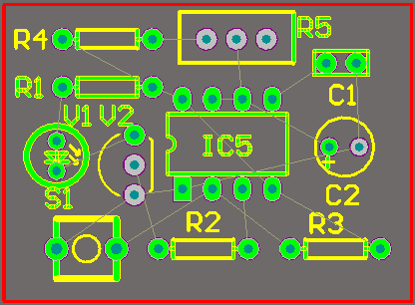
电路板设计
电路板设计流程
⑸规划电路板的大小。
在软件界面下面层的选择中，选中Keep-Out Layer。
即：禁止布线层，来定义板子大小。如下图：
用画线的命令画一个比排列的元件稍微大一些的矩形。

Slide 48
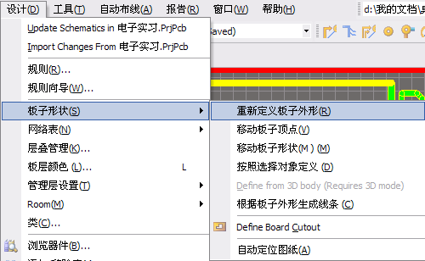
电路板设计
电路板设计流程
用上述菜单操作重新定义板子的外形。

Slide 49
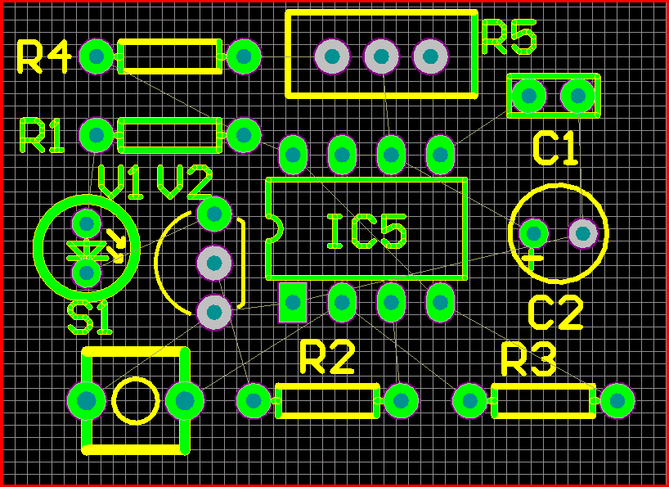
电路板设计
电路板设计流程
板子大小定义完成的图纸。

Slide 50
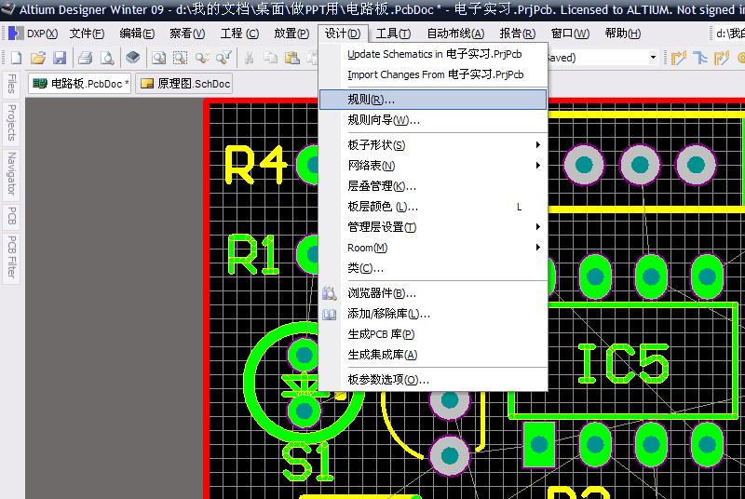
电路板设计
电路板设计流程
⑹定义布线规则：主要修改以下三项。

Slide 51
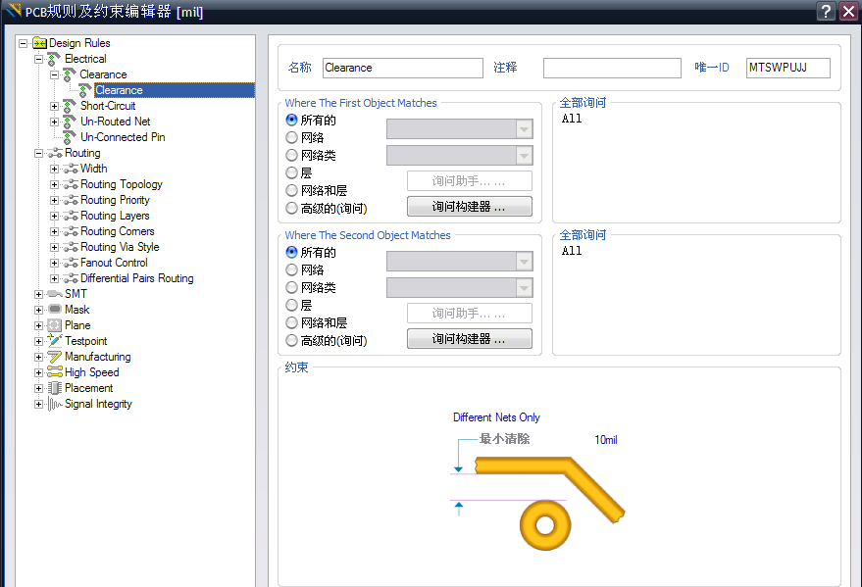
电路板设计
电路板设计流程
⑹-1定义最小间距：改为20mil。

Slide 52
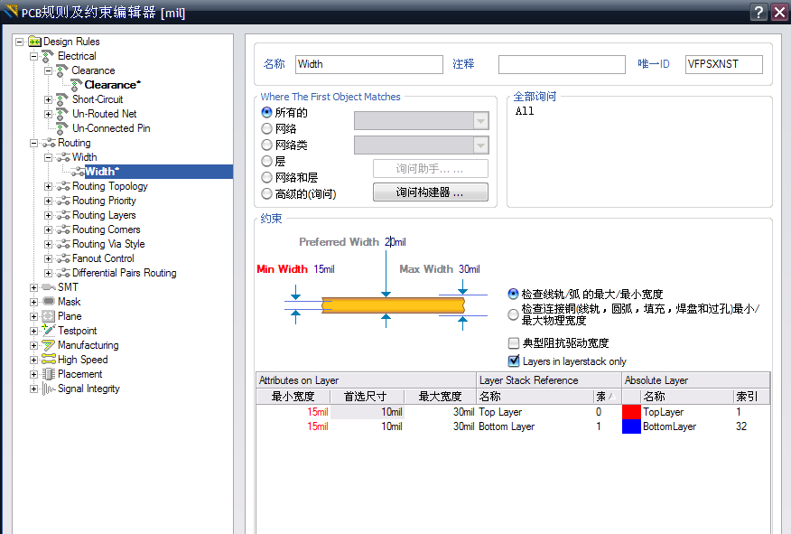
电路板设计
电路板设计流程
⑹ -2定义线粗细：最小15mil，最大30mil，首选20mil。

Slide 53
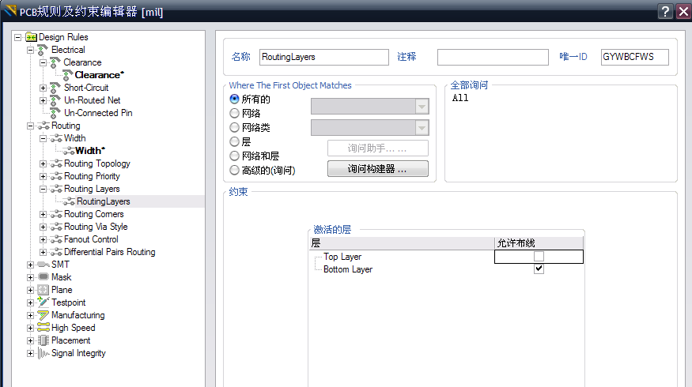
电路板设计
电路板设计流程
⑹ -3走线层：把Top Layer上的勾去掉，则是单面板。

Slide 54


电路板设计
电路板设计流程
⑺手工画线或自动布线，手工修改不合适的线。
点击，则自动布线如下图：

Slide 55

电路板设计
电路板设计流程
布线完成，可以把Messages关掉，看最后的结果。

Slide 56



电路板设计
电路板设计流程
修改电路
前先删除
已经布好
的线。
元件变绿（报警）的修改方法
保留几个勾

Slide 57


电路板设计
电路板设计流程
⑻布线规则检查。
Messages对话框应该是空白，如果有错再修该PCB文件。

Slide 58


电路板设计
电路板设计流程
⑼电路板的三维显示。
相同的菜单操作可以切换为2维显示。

Slide 59


电路板设计
电路板设计流程
⑽电路板的3D显示（立体显示）。
3D图，可以翻转。

Slide 60


电路板设计
电路板设计流程
⑽PCB后续处理
A：加泪滴
修改布线之前
要先删除泪滴

Slide 61


电路板设计
电路板设计流程
B：铺铜网
单面板只要底层铺铜
双面板铺顶层和底层
删除铜网

Slide 62

电路板设计
电路板设计流程
C：放置字符串

Slide 63




电路板设计
向导建立PCB
用向导建立PCB文件的方法（55mm×88mm）：

Slide 64
电路板设计
元件布局和走线原则
⑴对于电路板和元器件的要求：
电路板的尺寸：长宽以3：2或4：3为最佳。当大于200mm长和150mm宽时，考虑强度。
高频元器件之间的连线越短越好，隶属于输入或输出电路的元器件之间的距离越远越好。
具有高电位差的元器件应加大与其它连线之间的距离。一般200V/mm比较合适。
发热元器件应该远离热敏元器件。
可以调节的元器件应该注意位置，应该放在比较容易调节的地方，要与整机的面板一致。
太重或发热量多的元器件不宜安装在电路板上。

Slide 65
电路板设计
元件布局和走线原则
⑵按照电路功能布局：
如果没有特殊要求，尽可能的按照原理图的元件安排对元件进行布局，信号从左边进入，从右边输出，从上边输入，从下边输出。
按照电路的流程，安排各个功能电路单元的位置，使信号流通更加顺畅和保持一致。
以每个功能电路为核心，围绕这个核心电路进行布局，元件安排应该均匀、整齐、紧凑。
数字部分与模拟部分的地线分开。

Slide 66
电路板设计
元件布局和走线原则
⑶对于布线的要求：
线长：铜线应该尽可能的短。拐角为圆角或斜角。
线宽：一般1-1.5mm的线宽，可以流过2A的电流。但是一般要选择大于0.3mm。手工制板大于0.5mm。
线间距：相临铜线之间的距离应该满足电气安全要求，同时为了便于生产。间距越宽越好，最小间距应该能承受所加的电压的峰值。
屏蔽与接地：铜线的公共地，应该尽可能的放在电路板的边缘部分。在电路板上应该尽可能多的保留铜箔做地线，这样可以使屏蔽能力增强。地线的形状最好做成环路或网络状。
顶层、底层走线应尽量相互垂直，避免相互平行，尽量减少过孔的数量。

Slide 67
电路板设计
元件封装的绘制方法
对于封装库里没有的元件，必须精确绘制其封装，
才能把PCB设计完整。任何元件的封装错误都可以
导致所设计的电路板报废。绘制元件应注意：
（1）测量元件的管脚直径、形状，元件外形的长、宽。
（2）在绘制元件封装时，定义的焊盘(pad）钻孔直径比
测量管脚直径大0.2~0.4mm(经验值），特殊情况可
适当大些；焊盘的外径X,Y尺寸比孔径直径上大0.6
~0.8mm（经验值，外焊接方便可靠）。
（3）绘制元件外形一般在顶层丝印层进行，也就是显示
在PCB板上的白色文字。
（4）必须定义参考原点，否则在PCB中找不到该元件或
该元件无法移动。

Slide 68

电路板设计
元件封装的绘制方法
（1）向工程添加一个PCB Library，双击打开，
保存成“自定义封装”的名字。

Slide 69

电路板设计
元件封装的绘制方法
（2）设置栅格大小：菜单命令为“工具-器件库选项”。
栅格1、2改成10mil和100mil，（为了方便绘图）；

Slide 70

电路板设计
元件封装的绘制方法
（3）在TopoverLayer，绘制元件外形、放焊盘（PP）；
所有元件的焊
盘大小改为：
外径：1.8mm
孔径：0.6mm

Slide 71

电路板设计
元件封装的绘制方法
（4）修改封装名字：菜单命令为“工具-元件属性”
改成要求的footprint名称，比如“LED”；

Slide 72

电路板设计
元件封装的绘制方法
（5）设置参考点：菜单操作为“编辑-设置参考-1脚”

Slide 73

电路板设计
元件封装的绘制方法
（6）绘制第二个元件，其它步骤同上。

Slide 74
电路仿真
传统：使用面包板来搭建实际的电路系统。之后对一些关键的电路节点进行逐点测试，通过观察示波器上的测试波形来判断相应的电路部分是否达到了设计要求
现在：使用软件进行电路仿真，则是把上述过程全部搬到了计算机中。

Slide 75
电路仿真
Altium Designer 中允许的分析类型包括：
1）直流工作点分析
2）瞬态分析和傅立叶分析
3）交流小信号分析
4）阻抗特性分析
5）噪声分析
Pole-Zero（临界点）分析
7）传递函数分析

Slide 76

电路仿真

Slide 77


电路仿真

Slide 78

电路仿真

Slide 79
谢谢!

